Slide 1
Evolutions postales Machines à affranchir
Changement de tarifs du 1er Janvier 2024

Slide 2
Quels produits postaux à partir du 1er Janvier 2024 ?
A partir du 1er janvier 2024, 2 nouveaux produits et leurs mentions associées seront disponibles :
Nouveaux produits :
LETTRE RECOMMANDE LIBERTE EN NOMBRE J2 R1 avec et sans AR
LETTRE RECOMMANDE LIBERTE EN NOMBRE J3 R1 avec et sans AR

Slide 3
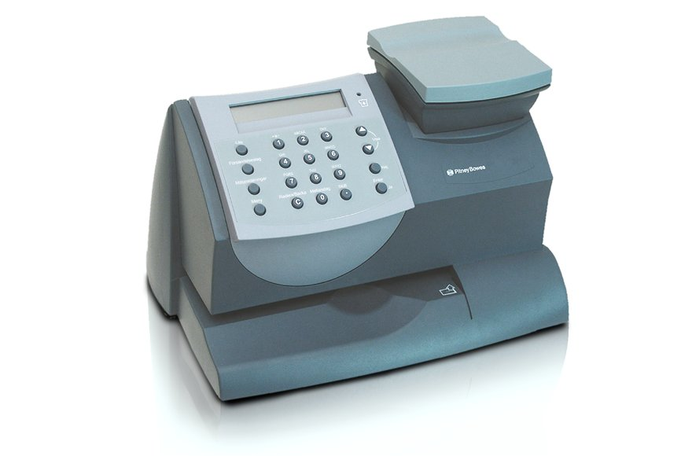
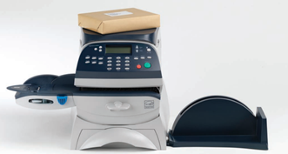
Les mentions postales
L’ajout et la suppression de produits postaux entraînent une modification des mentions postales à disposition pour nos machines à affranchir de type tpMac et MAi.
Les mentions ajoutées pour les machines type tpMac : Aucune

Slide 4
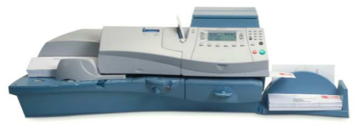
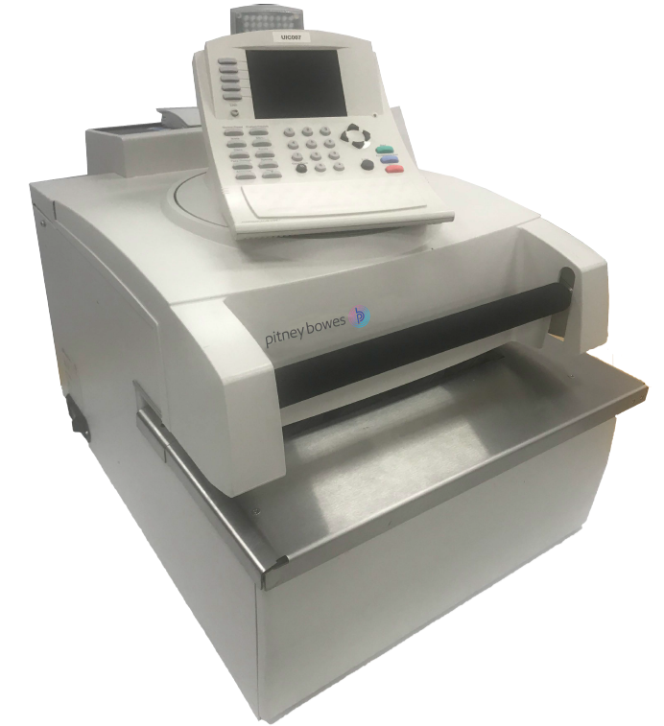
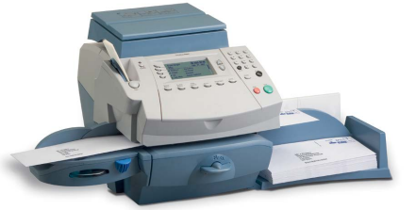
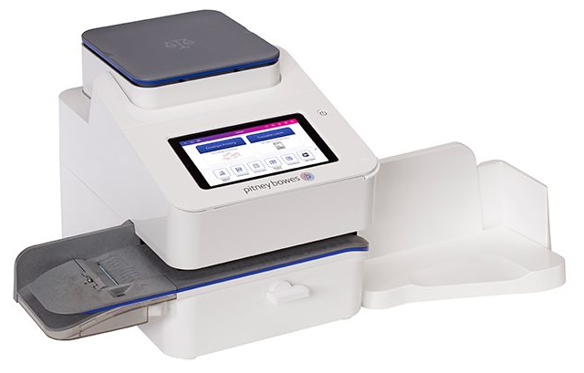
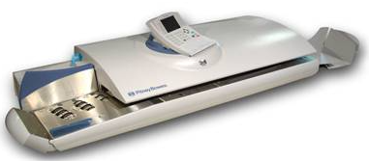
Les mentions postales
L’ajout et la suppression de produits postaux entraînent une modification des mentions postales à disposition pour nos machines à affranchir de type tpMac et MAi.
Les mentions ajoutées pour les machines type MAi :
DM300 / 400 / 425 / 475 / Send Pro C
DM Infinity et MEGA

Slide 5
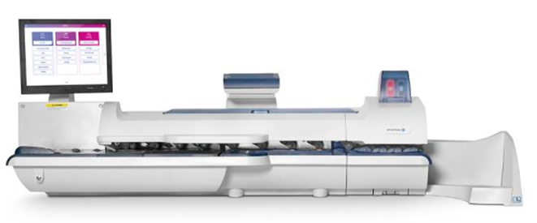
Les mentions postales
L’ajout et la suppression de produits postaux entraînent une modification des mentions postales à disposition pour nos machines à affranchir de type tpMac et Mi.
Les mentions ajoutées pour les machines type MAi :
Send Pro P

